Slide 1

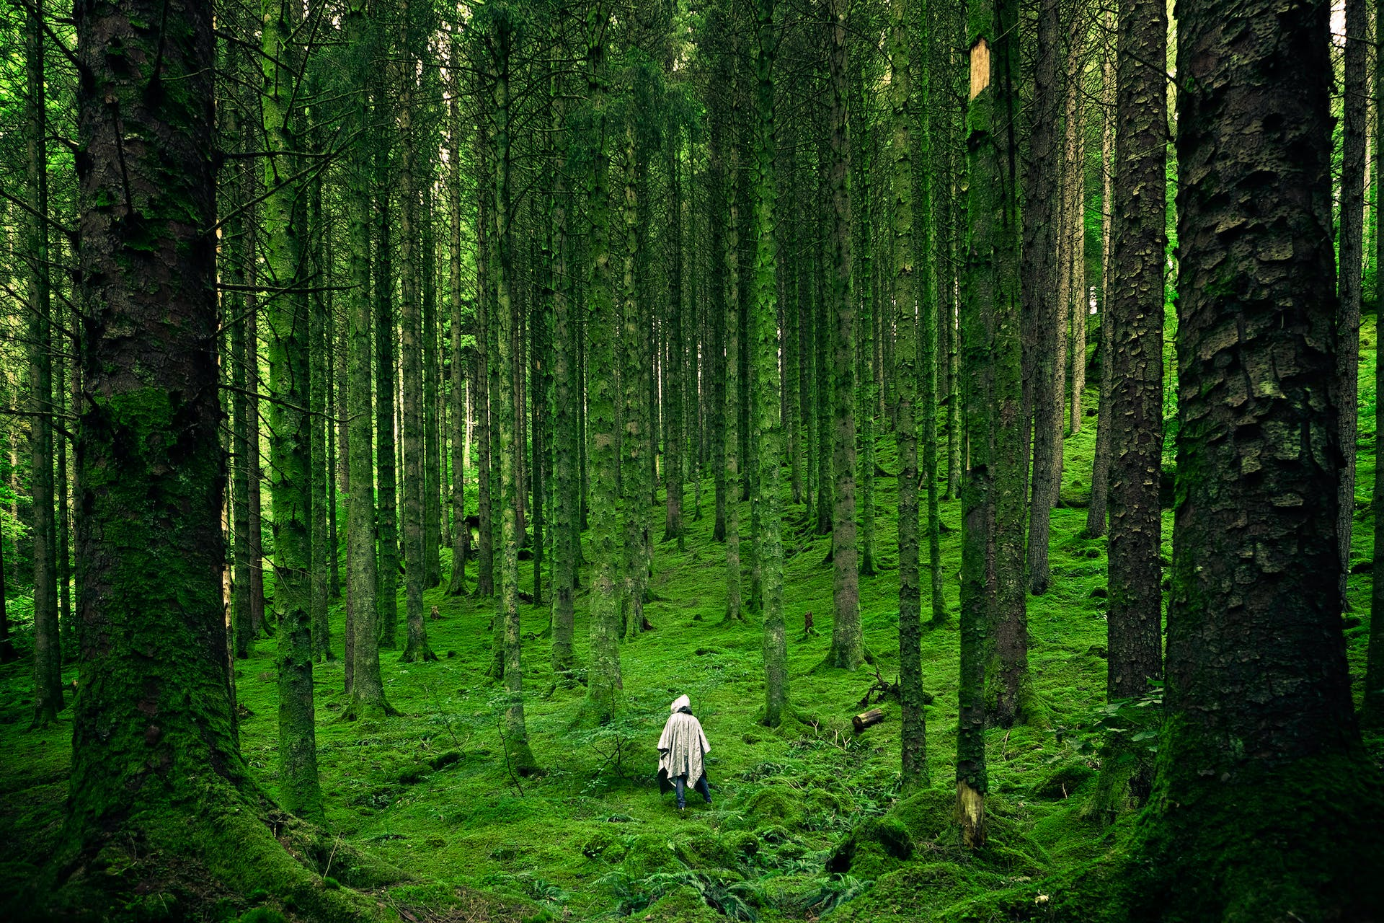
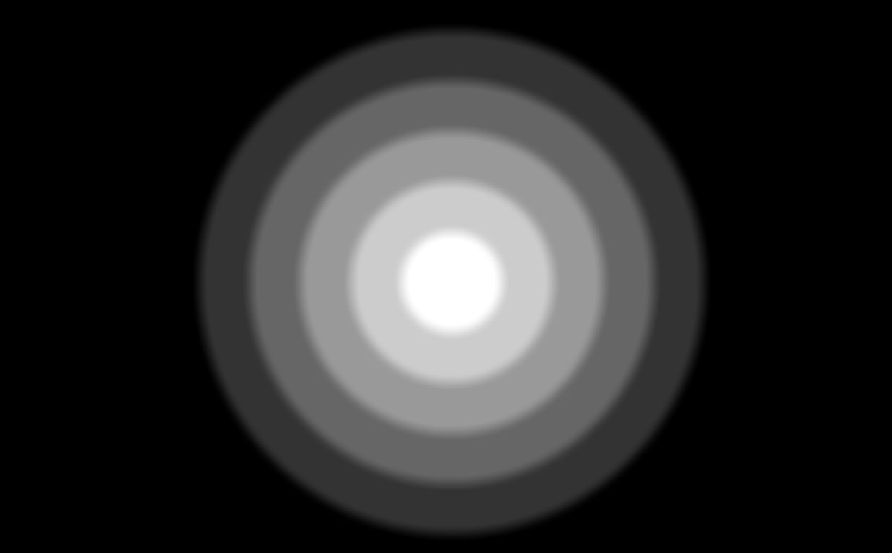
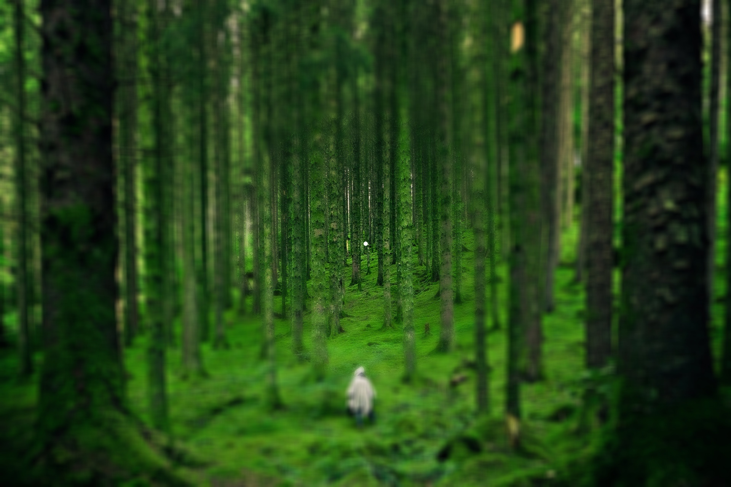

Foveated Imaging処理の原理
③マスク画像に従って重ね合わせを行い
中心窩画像を生成
元画像
②ぼかし画像の生成
マスク画像
中心窩画像
①マスク画像の生成
ガウシアンぼかし画像
ガウシアンフィルタは画像の高周波成分を除去できるため、伝送ビットレートを削減することが可能
Notes:
foveated imaging処理の原理について説明します。
まず、マスク画像を生成します。次に元の画像からガウシアンぼかし画像を作ります。
元画像とばかし画像をマスク画像に従って重ね合わせをし、中心窩画像を作ります。
ガウシアンフィルタは画像の高周波成分を除去できるため、伝送ボットレートを削減することが可能です。

Slide 2
Foveated Imaging処理の原理
①マスク画像を生成
②ガウシアンぼかし画像を生成
マスク画像
元画像
ガウシアンぼかし画像
③マスク画像に従って
重ね合わせを行い、
中心窩画像を生成
ガウシアンフィルタは
画像の高周波成分を除去できるため、伝送ビットレートを削減することが可能
中心窩画像
Notes:
foveated imaging処理の原理について説明します。
元の画像からガウシアンぼかしを作り、元画像とぼかし画像を次のようなマスク画像に従って重ね合わせをし、中心窩画像を作ります。
ガウシアンフィルタは画像の高周波成分を除去できるため、伝送ビットレートを削減することが可能です。

